Slide 1
«сила во взаимодействии: прокачиваем возможности»
ШАЙДУРОВ АЛЕКСАНДР АЛЕКСЕЕВИЧ,
заведующий залом интеллектуального развития и досуга
ГКУК «Челябинская областная библиотека для молодежи», член постоянного комитета Молодежной секции РБА.
ЦЫМБАЛ ЕКАТЕРИНА ВЛАДИСЛАВОВНА,
библиотекарь зала интеллектуального развития и досуга ГКУК «Челябинская областная библиотека для молодежи».

Slide 2
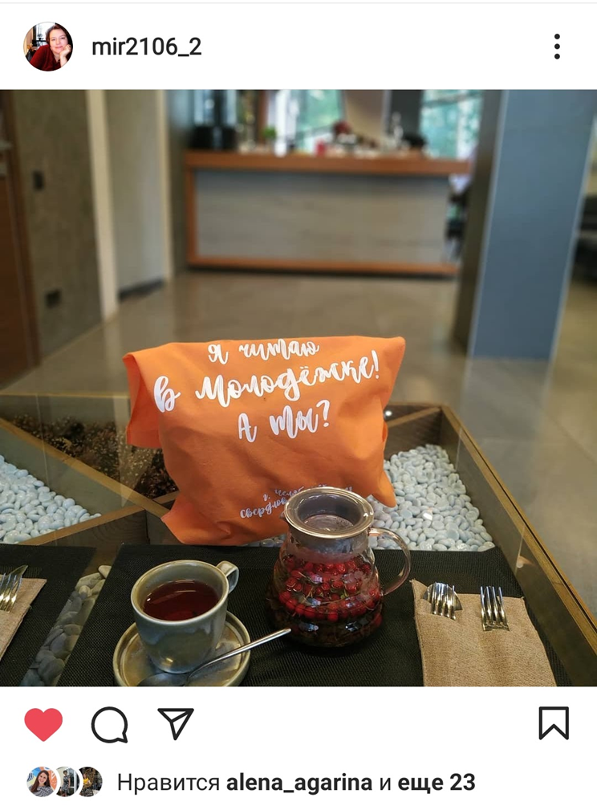

Slide 4
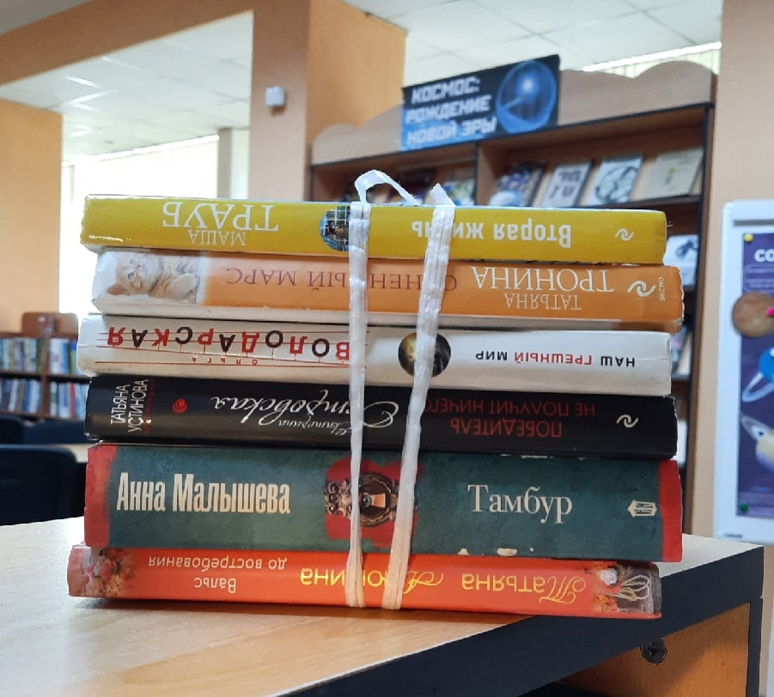
«ЭФФЕКТИВНЫЙ РЕГИОН»

Slide 5
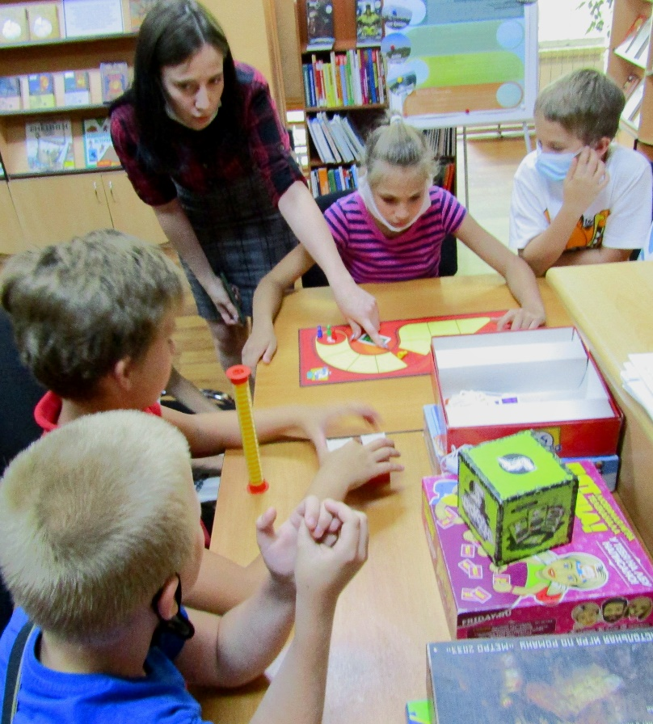
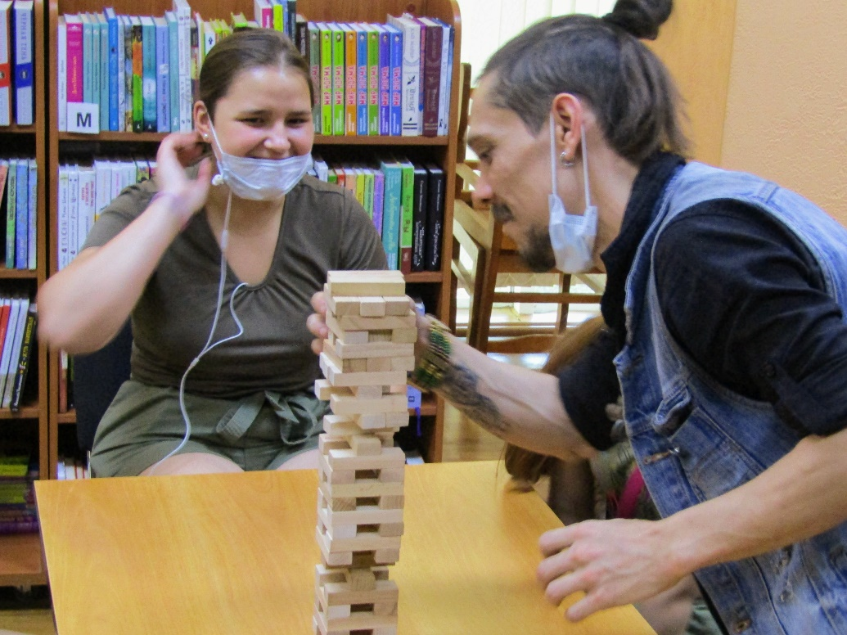
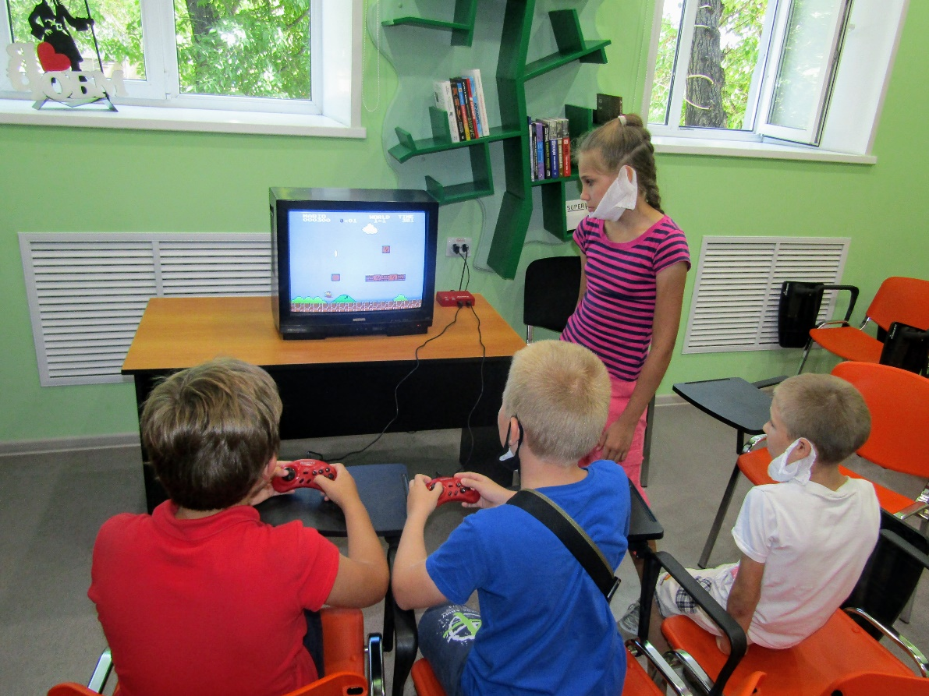
«ДЕНЬ ИГР»

Slide 6
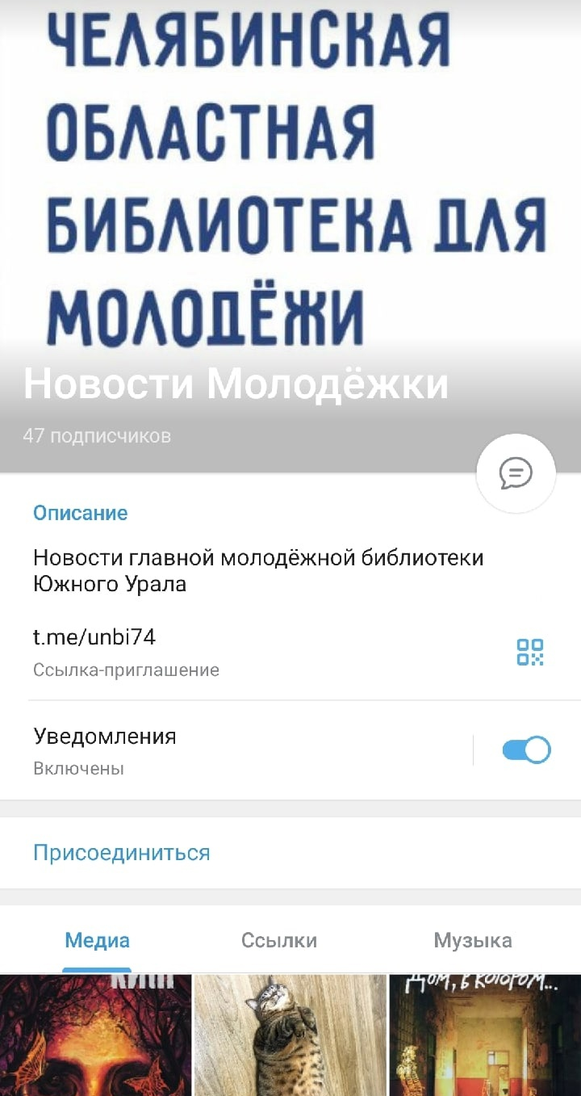
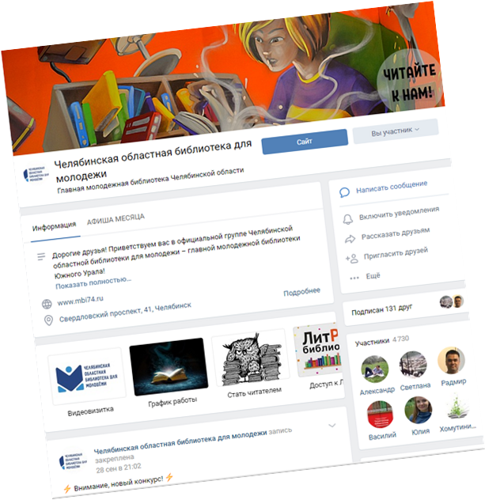

Slide 7
«СТО ВОПРОСОВ О РАЗНОМ»

Slide 8
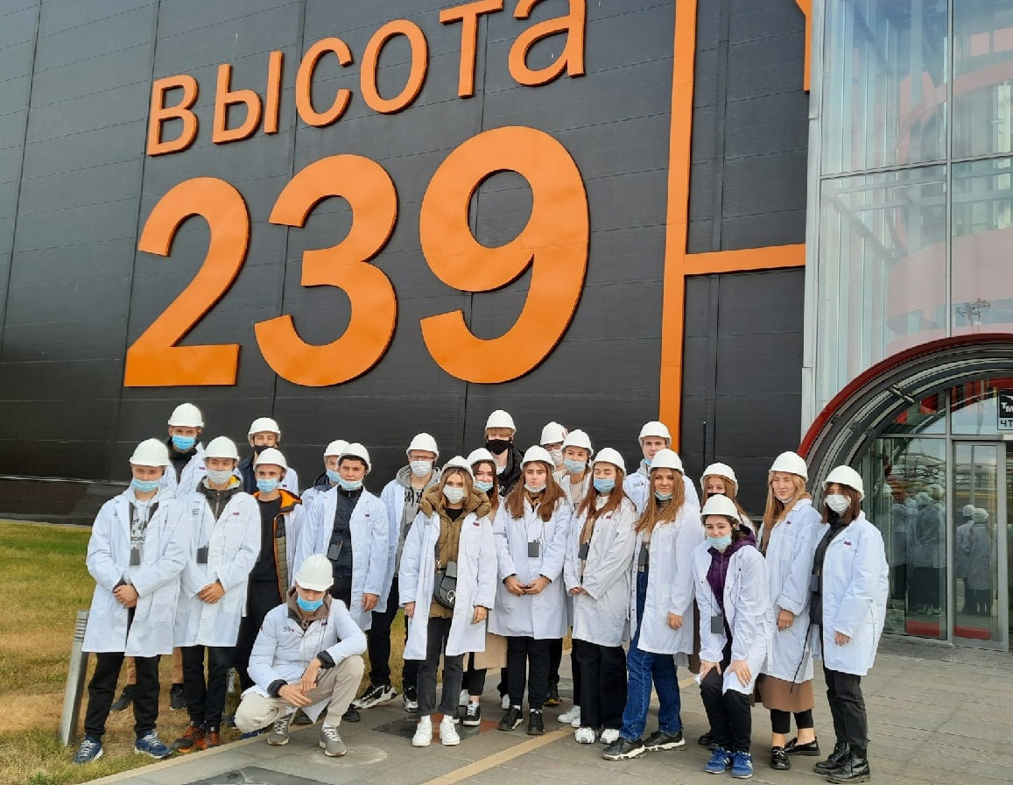
«ЧЕЛЯБИНСК ПРОМЫШЛЕННЫЙ»

Slide 9
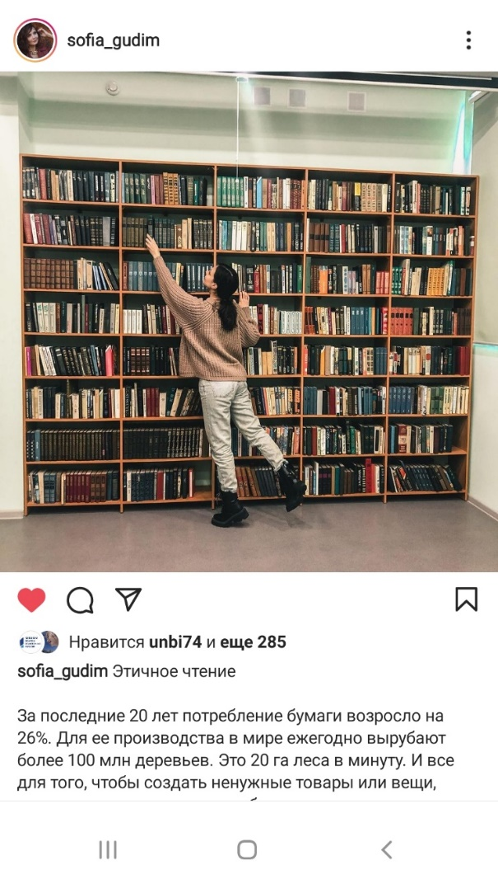
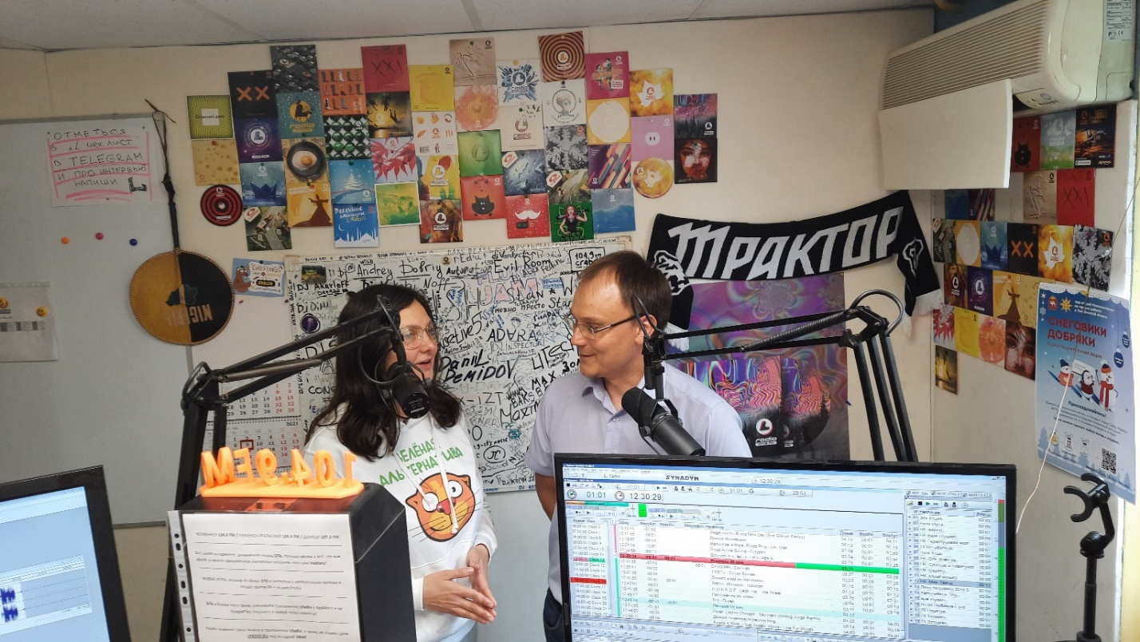

Slide 11
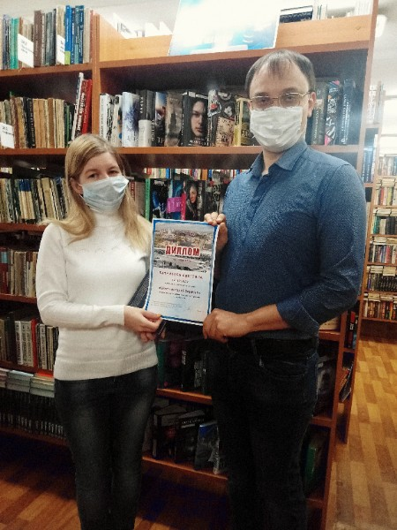
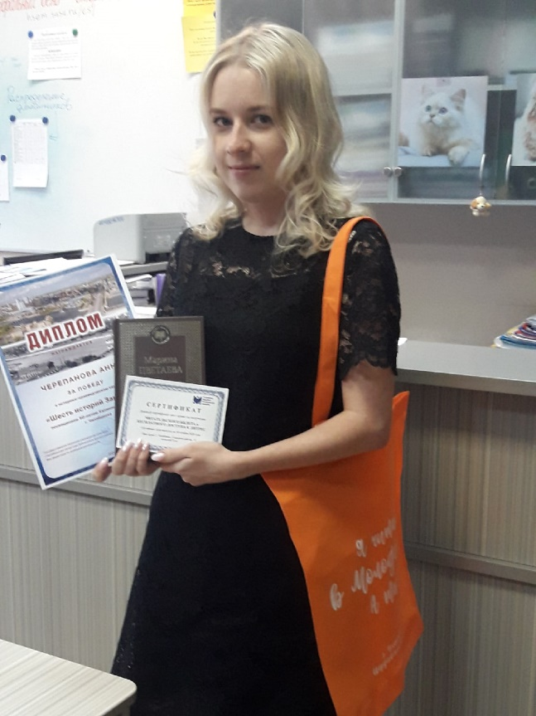
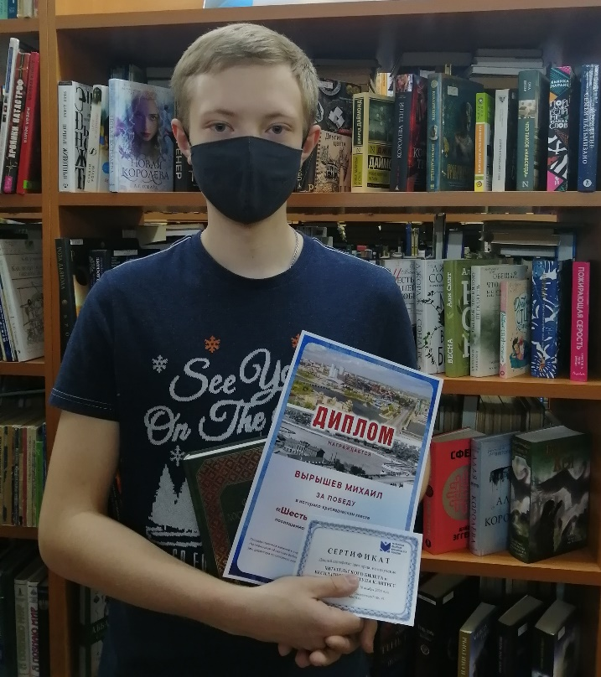
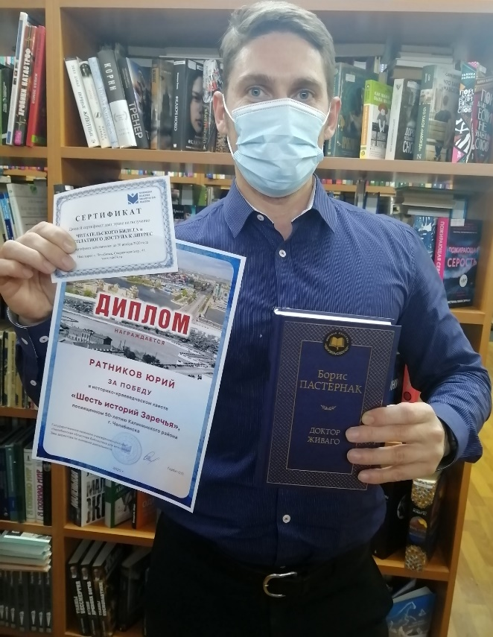
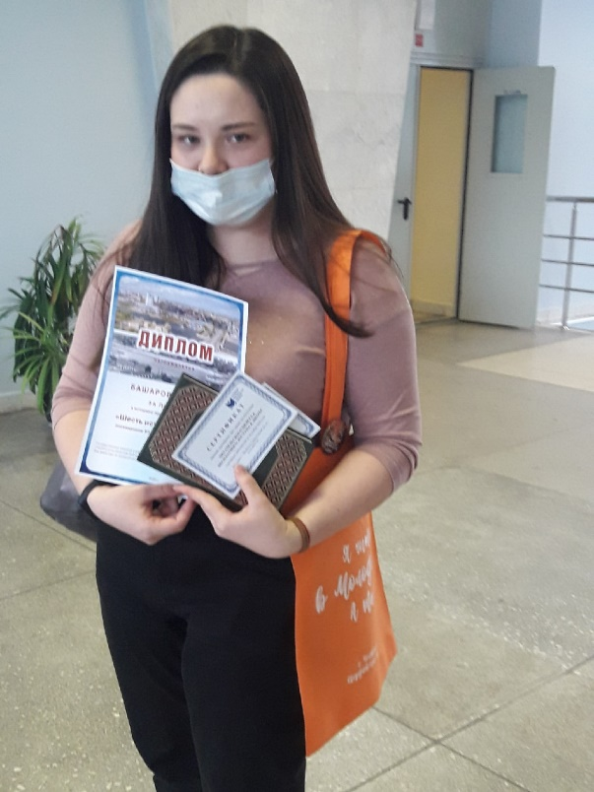
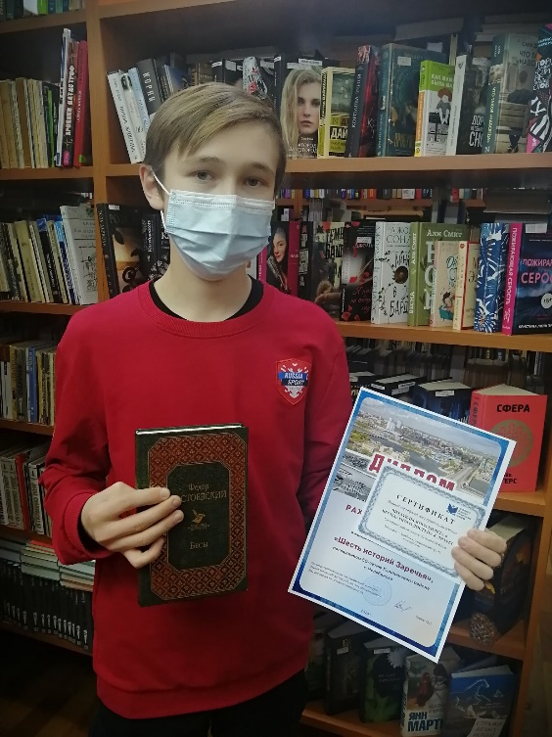
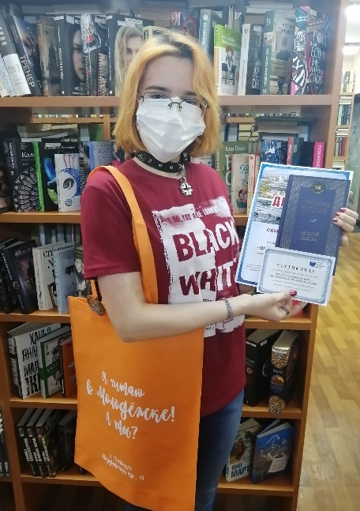

Slide 12
«АВТОР В МОЛОДЕЖКЕ»

Slide 13
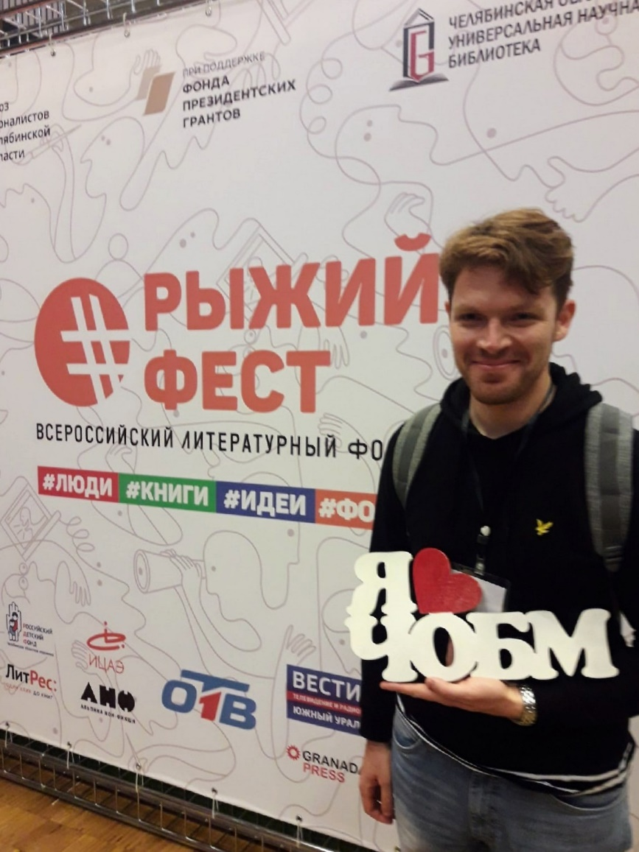
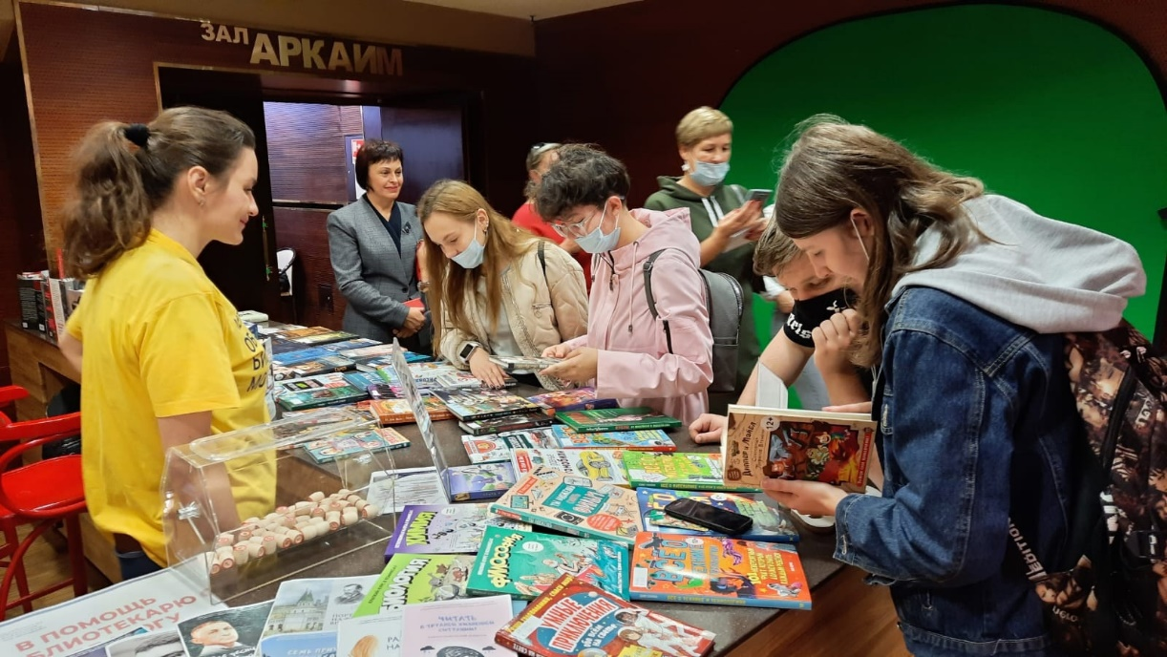

Slide 14
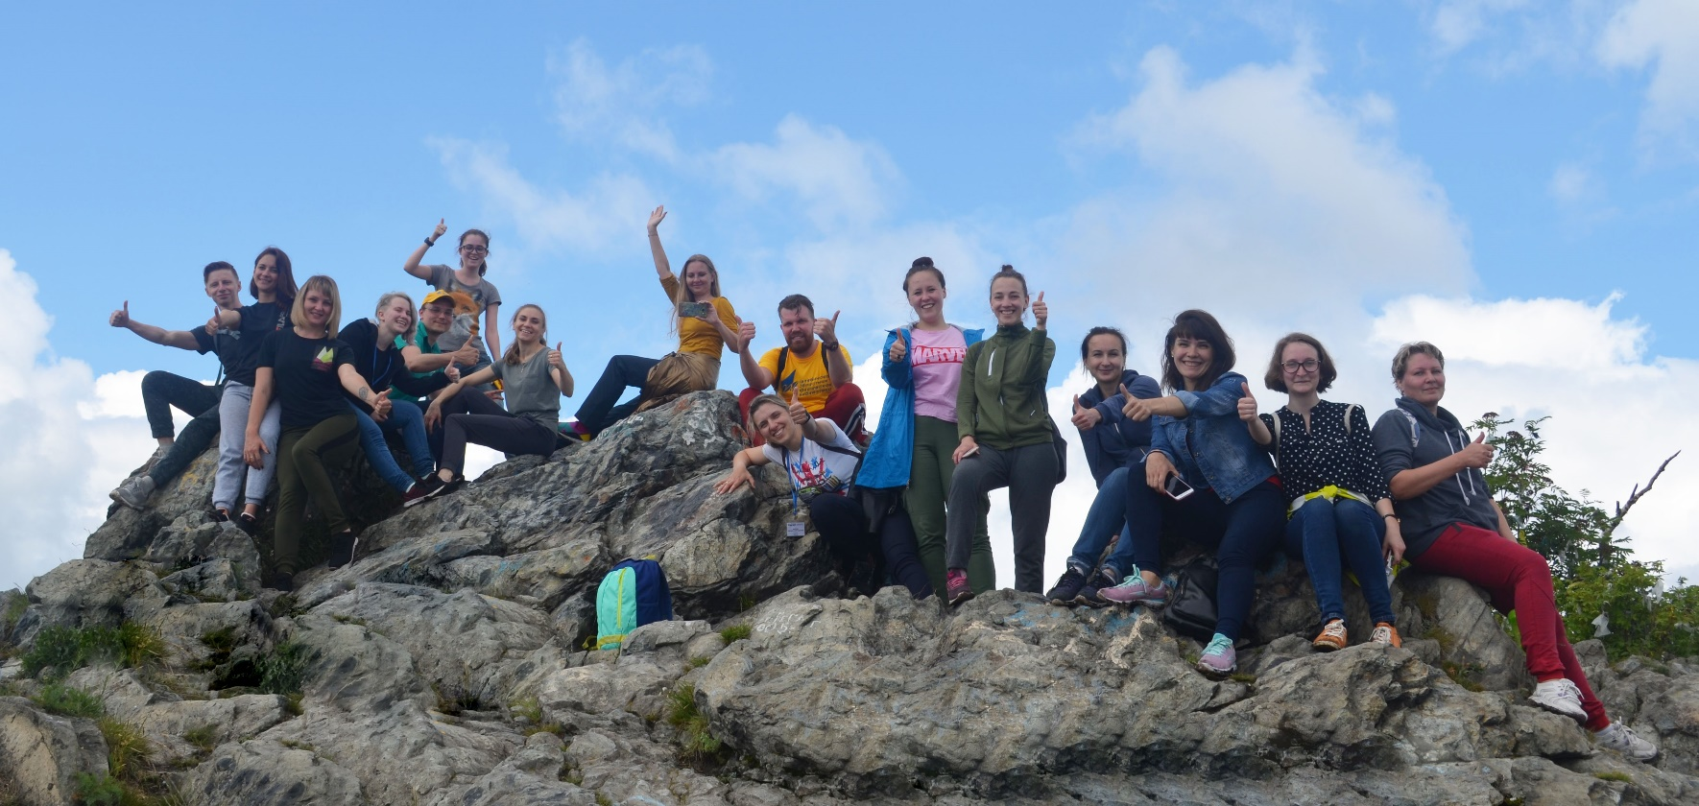
«ФОРМУЛА УСПЕХА»

Slide 15
СПАСИБО
ЗА ВНИМАНИЕ!
ГКУК ЧОБМ
www.mbi74.ru
тел.: +7(351) 796-62-15

